Slide 1

Арбитраж при ОЮЛ
«Союз предпринимателей Казахстана»
Краткое описание и преимущества применения арбитражной оговорки
leaubk.com

Slide 2
ОЮЛ «Союз предпринимателей Казахстана» было создано в 2006г.
С основным видом деятельности разрешение споров посредством третейского суда (арбитража).
С начала работы мы наработали большой опыт по эффективному и быстрому разрешению споров.
Арбитраж при ОЮЛ «Союз предпринимателей Казахстана» является соучредителем и членом Арбитражной палаты Казахстана.
Наши арбитры участвуют в разработке нормативно-правовых актов касательно поддержки развития арбитражного разбирательства в Казахстане.
Мы являемся лидирующим арбитражем, среди дислоцированных в г. Астана.
Настоящей презентацией мы предлагаем ознакомится с преимуществами, которые даёт оговорка на наш арбитраж.
ОЮЛ «Союз предпринимателей Казахстана»:

Slide 3
- Для ускорения рассмотрения споров и упрощения работы с должниками;
- Для уменьшения затрат связанных с ведением дел в государственных судах;
- Для узаконения некоторых правоотношений, когда спор решен, но требуется зафиксировать результат.
Зачем нужна арбитражная оговорка на
арбитраж при ОЮЛ «Союз предпринимателей Казахстана»?

Slide 4
Потому что мы практикуем быстрое рассмотрение споров, для сравнения приведем таблицу, с указанием сроков рассмотрения дел в государственном суде и нашем арбитраже:
Почему рассмотрение спора в нашем арбитраже быстрее чем в государственном суде?
Стадия рассмотрения спора | Арбитраж | Государственный суд
Принятие к производству | Сразу, в день поступления | 5 рабочих дней
Подготовка | 7 дней, если стороны были извещены, то можно сразу в 1 день | До 1 месяца
Разбирательство | В среднем от 1 дня до 30, в зависимости от сложности | До 2-х месяцев
Вступление в силу | Немедленно, если обе стороны спора не договорятся об ином | 1 месяц
Выдача исполнительного листа | 15 рабочих дней | 3 рабочих дня
Итого если решение не обжаловано | От 17 дней до 2 месяцев | От 3 до 4 месяцев, а в случае затягивания ответчиком еще дольше
Как видно, что спор в нашем арбитраже рассматривается гораздо быстрее.

Slide 5
За счет снижения затрат на время и пошлины:
В нашем арбитраже предусмотрено понижение ставки арбитражных сборов, в зависимости от суммы иска, приведем сравнительный график затрат на государственную пошлину и арбитражного сбора: по горизонтали сумма иска, по вертикали сумма пошлины, в тенге
За счет чего достигается экономия, при рассмотрении спора?

Slide 6
Законом предусмотрена возможность отмены решения арбитража в случае нарушении процедуры рассмотрения спора , однако как показывает наша практика, решения Арбитража при ОЮЛ «Союз предпринимателей Казахстана практически не отменяются.
Решения арбитража обязательны к исполнению как на территории РК так и в 157 странах мира являющихся участниками Европейской конвенции о внешнеторговом арбитраже и Конвенция о признании и приведении в исполнение иностранных арбитражных решений (Нью-Йорк, 1958 год) (Нью-Йоркская конвенция).
На решение арбитража выносится исполнительный лист, который обязателен для исполнения.
Для того что бы не быть голословным , приведем статистику Верховного суда РК за первые 5 месяцев 2017г.:
За вынесением исполнительного листа на решения различных арбитражей г. Астана поступило 36 обращений, из них рассмотрено 16, удовлетворено 13, при этом обращений о вынесении исполнительного листа на решения Арбитража при ОЮЛ «Союз предпринимателей Казахстана» было 9 и все заявления были удовлетворены.
Понятно, что любое решение может быть отменено, но этого можно избежать, соблюдая порядок рассмотрения спора, чего мы и придерживаемся получая положительную статистку*.
* На момент издания презентации, по итогам 2016-2017г. у Арбитража при ОЮЛ «Союз предпринимателей Казахстана» не было: отмен решений, отказов в выдачи исполнительного листа или определений о наложении ареста.
Возможно ли отменить решение Арбитража? Можно ли уклонится от исполнения решения арбитража?

Slide 7
В арбитраже допускается наложение ареста на имущество ответчика, существует два варианта:
1. Арбитраж выносит определение об обеспечении иска, далее истец обращается в государственный суд, который легализует определение.
2. Можно напрямую обратится в государственный суд, который вынесет соответствующее определение минуя арбитраж.
И в первом и во втором случае, соответствующее определение выносится немедленно.
Можно ли арестовать имущество ответчика?

Slide 8
Иногда сторонам нужно легализовать отношения, путем закрепления в решении суда, мы можем оказать такую помощь и вынести соответствующее решение, сохранив принцип конфиденциальности.
Данное решение не будет опубликовано, или передано третьим лицам.
Отменить данное решение будет невозможно.
Решение будет вынесено в максимально сжатые сроки.
Легализация отношений

Slide 9
«Все споры, разногласия, требования, возникающие из данного договора или касающиеся его нарушения, прекращения, недействительности, подлежат окончательному разрешению в Арбитраже при ОЮЛ "Союз предпринимателей Казахстана" в соответствии с его Регламентом»
Рекомендуемая АРБИТРАЖНАЯ оговорка:

Slide 10
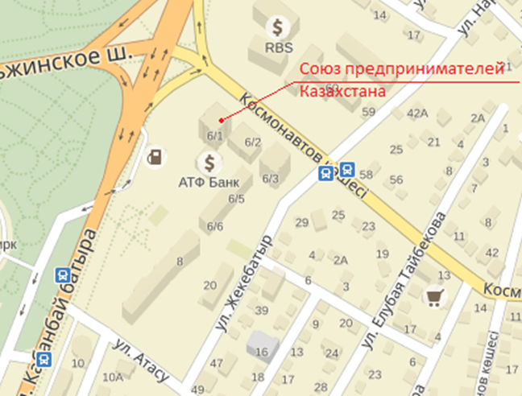
Наши контакты:
010001, г. Астана, пр. Кабанбай батыра, дом 6/1, бизнес центр «Каскад», оф. 21/1 телефоны:
+7 (7172) 925 222,
925 558,
925 333 e-mail: union.main@gmail.com
Более подробно с услугами оказываемыми
ОЮЛ «Союз предпринимателей Казахстана»
можно ознакомится на сайте: http://leaubk.com
наша страничка на Фейсбук: http://facebook.com/leaubk

